Slide 1

Škola | ZŠ Třeboň, Sokolská 296, 379 01 Třeboň
Autor | Mgr. Šárka Petříková
Číslo | VY_32_INOVACE_3394
Název | Karel IV. 2
Téma hodiny | Lucemburkové
Předmět | Vlastivěda
Ročník/y/ | 4.C
Anotace | Materiál obsahuje základní informace o Karlu IV., jeho životě a vládě.
Očekávaný výstup | Žáci se orientují v době Karla IV., dokáží časově zařadit stavbu Karlštejnu, otevření Karlovy univerzity.
Druh učebního materiálu | Prezentace

Slide 2
Karel IV. 2
Založil Nové Město pražské.
V Praze vybudoval domy, kláštery a kostely.
Postavil hrad Karlštejn.
Rád podporoval umění, (malířství, sochařství).
Založil v Praze vysoké učení – univerzitu.
Do Prahy přijížděli studovat a učit studenti a profesoři z celé Evropy.

Slide 3
Nechal zhotovit korunovační klenoty, aby zvedl vážnost a úctu k českému státu.
Koruna nese jméno po patronu české země – svatováclavská.
Na dlouhá léta se mu povedlo v Čechách zajistit mír.
Stejně jako Václav se snažil většinu sporů vyřešit jednáním.
Díky pořádku v zemi se velmi rozšiřovalo hospodářství a obchod.
Vesnice tvořilo 10 až 15 domů. Obyvatelé byli poddaní krále, šlechticů, apod.

Slide 4
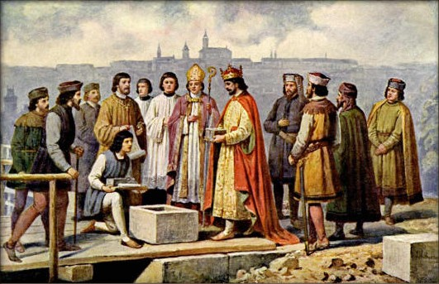
Josef Mathauser: Karel IV. pokládá základní kámen k novému mostu

Slide 5
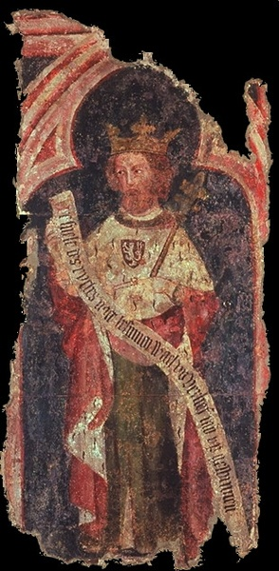
Poddaní museli platit poddanské dávky.
Většinou je vypláceli v penězích.
Města prožívala velký rozkvět – většinou to byla města malá 3 až 5 tisíc obyvatel.
Města byla chráněna hradbami z kamenů a vodními příkopy.
Ve městě byl vždy alespoň jeden kostel.
V centru města se nacházela radnice.

Slide 6
Šlechta se dělila na pány a zemany. Bohatí žili v pevných hradech, byli majiteli rozsáhlých panství.
Šlechta se věnovala lovu divoké zvěře, hostinám a rytířským turnajů.
Zemané vlastnili většinou jednu vesnici a neměli velká panství.
Církev byla nesmírně bohatá.
Církev vlastnila kláštery, kostely, pole, lesy, rybníky a i vesnice s poddanými.

Slide 7
Zdroje:
Archiv autora
    http://upload.wikimedia.org/wikipedia/commons/7/71/Karl_IV._%28HRR%29.jpg
    http://upload.wikimedia.org/wikipedia/commons/a/ad/Josef_Mathauser_-_Karel_IV._pokl%C3%A1d%C3%A1_z%C3%A1kadn%C3%AD_k%C3%A1men_k_nov%C3%A9mu_mostu.jpg

